Slide 1
Мектептер 2030 адамга багытталган дизайн ой жүгүртүү
АДАМГА БАГЫТТАЛГАН ДИЗАЙН ОЙ ЖҮГҮРТҮҮ ДЕГЕН ЭМНЕ?
Адамга багытталган дизайн ой жүгүртүү – инсандын муктаждыктарын камсыздоого багытталган тажрыйбаларды , кызматтарды жана тутумдарды түзүүдөгү жалпы кабыл алынган жана инновациялык ыкма.
Бул ыкма акыркы бир нече жыл ичинде керектөө продуктыларын иштеп чыгуудан баштап, саламаттыкты сактоо тутумдарын өнүктүрүүдө , саясат жана жол-жоболор , окуу программаларын иштеп чыгууда жана башка ар кандай тармактарда кеңири колдонулуп келүүдө.

Slide 2
АДАМГА БАГЫТТАЛГАН ДИЗАЙН ОЙ ЖҮГҮРТҮҮ ПРОЦЕССИНИН ФАЗАЛАРЫ
«Мектептер 2030» долбоорунун алкагында адамга багытталган дизайн ой жүгүртүү процесси он фазадан турат. Бир фазадан экинчи фазага өтүү үчүн конкреттүү куралдарды колдонуп атайын тапшырмаларды аткаруу зарыл.

Slide 3
Негизги белгилер
Жеке өз алдынча иштөө
Командалык иштөө
Киришүү
Куралдар
Жыйынтыктоо

Slide 4
Бул долбоордун негизги максаты:
Канткенде биз... чече алабыз
Джо алдыга максаттарды коюп , аларды мугалими менен бөлүшөт
Джо өзүнүн келечеги жөнүндө жеке көз карашын калыптандырат
Джо сабактан тышкары практикалык окутуу курстарына катышат.
Джодо өзү кошумча үйрөнгүсү келген көндүмдөрдүн тизмеси бар
Джо жана анын мугалими көзмө-көз жолугушуп, анын максаттарын талкуулашат.
Джо жана анын ата-энеси мугалими менен жолугушуп, Джонун келечектеги пландарын талкуулашат
Джо сабактардын натыйжалуулугун анын жеке келечек турмушу менен канчалык байланышы бар
экендигине жараша баалайт.

Slide 7
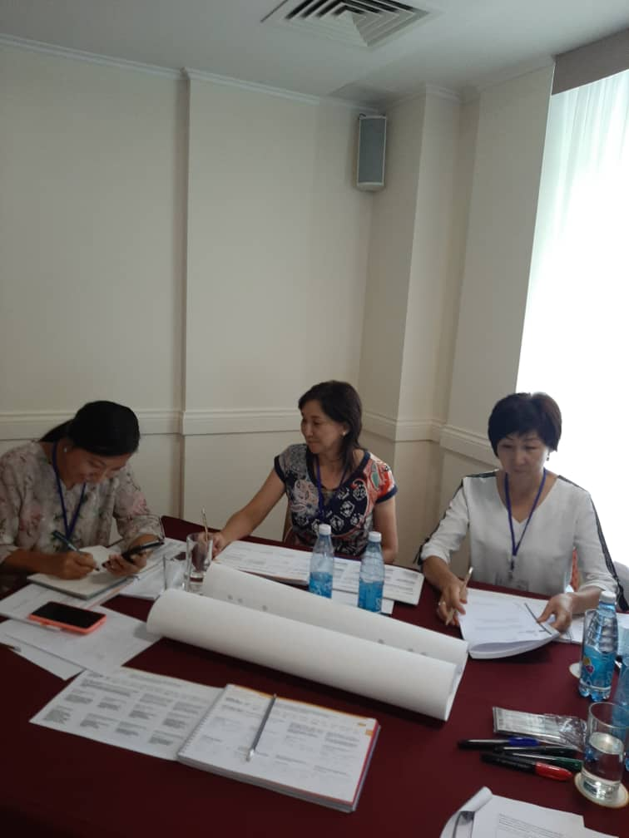

Slide 8
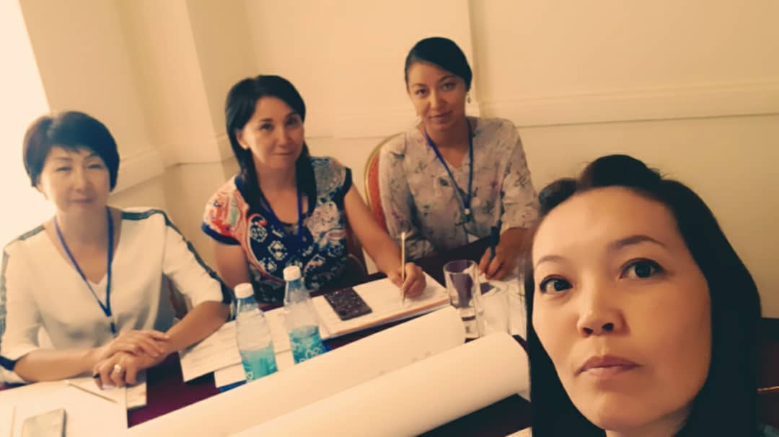

Slide 9
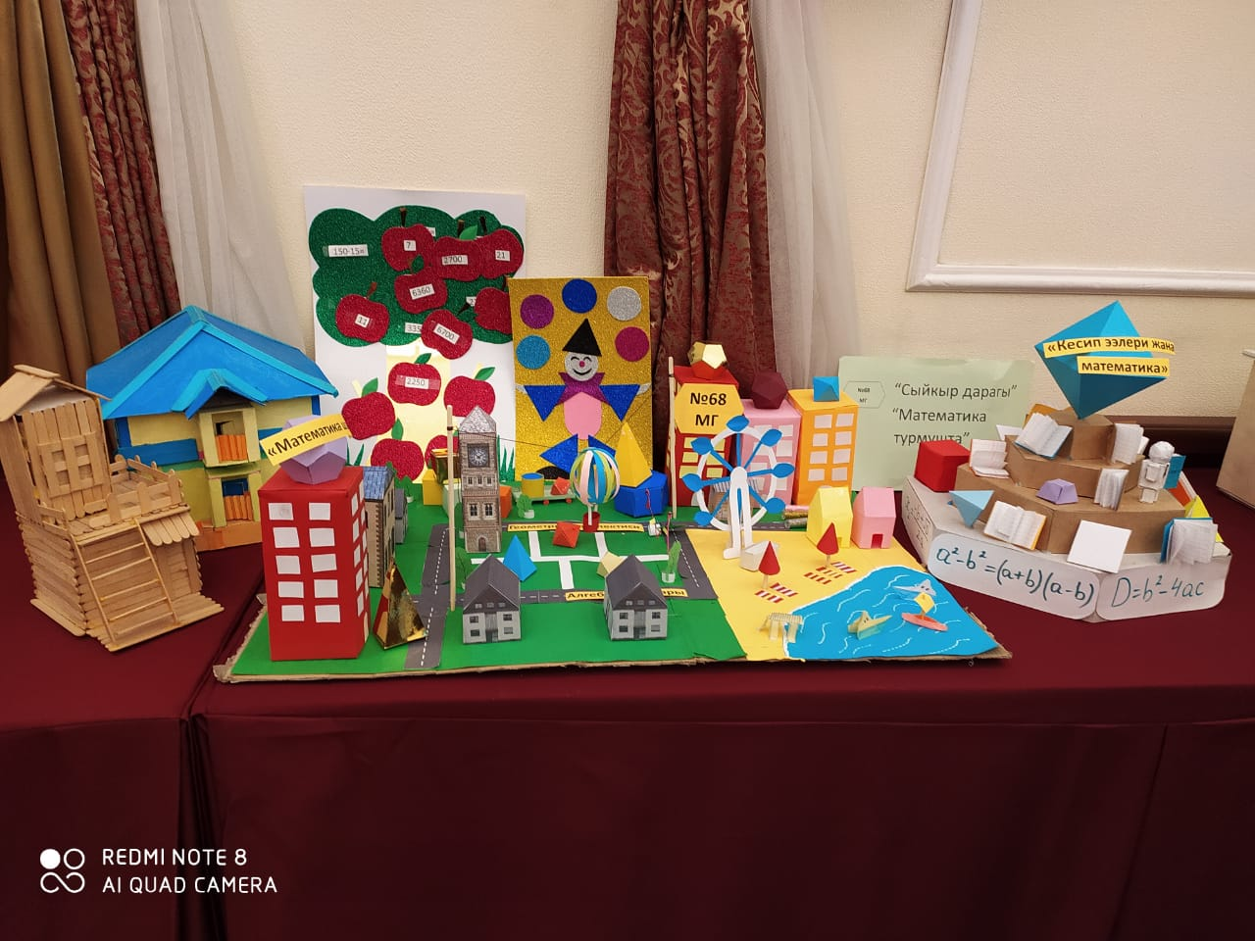
Физикалык прототип

Slide 10
ЫРААЗЫЧЫЛЫК БАРАГЫ менен
Улуттук каада-салт ,маданият жана көркөм дөөлөтүнүн майрамы – 4-декабрь «Манас» күнүнө карата жарыяланган «Жаш манасчылардын» Республикалык конкурсуна активдүү катышкандыгы үчүн №68 МГОТКнин 3а2 классынын окуучусу Базарбаев Байэл
сыйланат

Slide 11
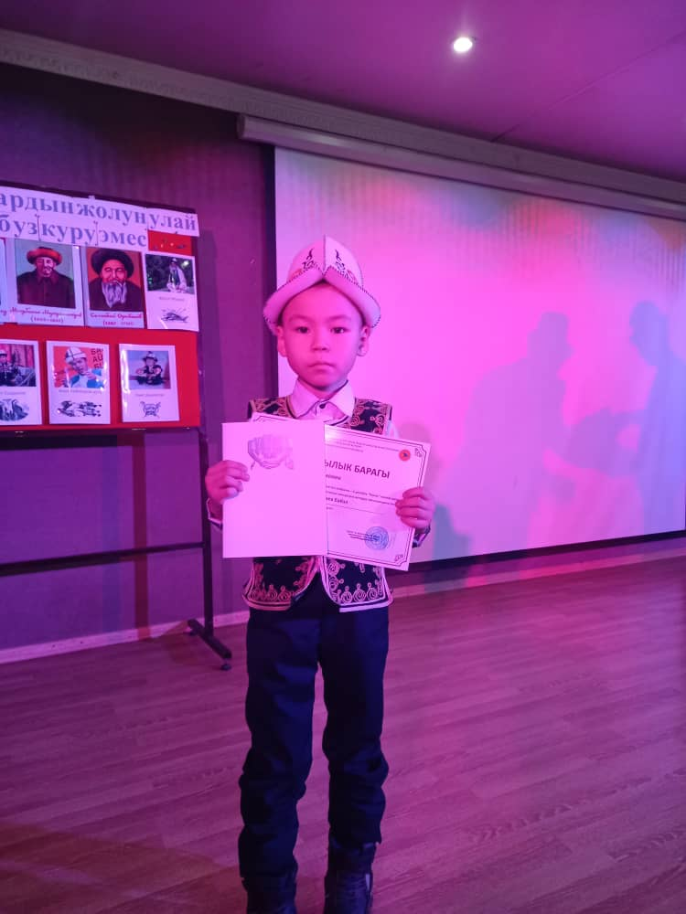

Slide 12
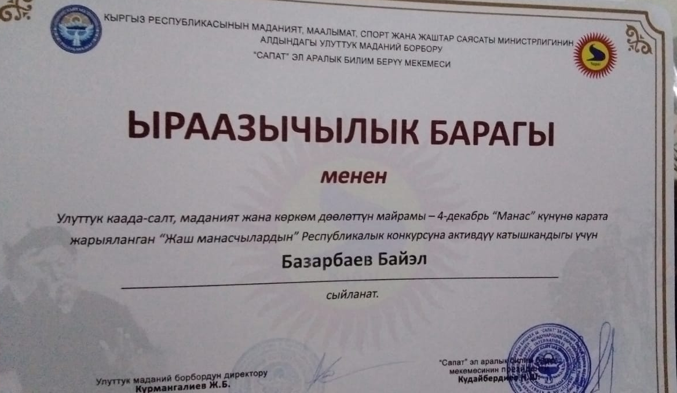

Slide 13
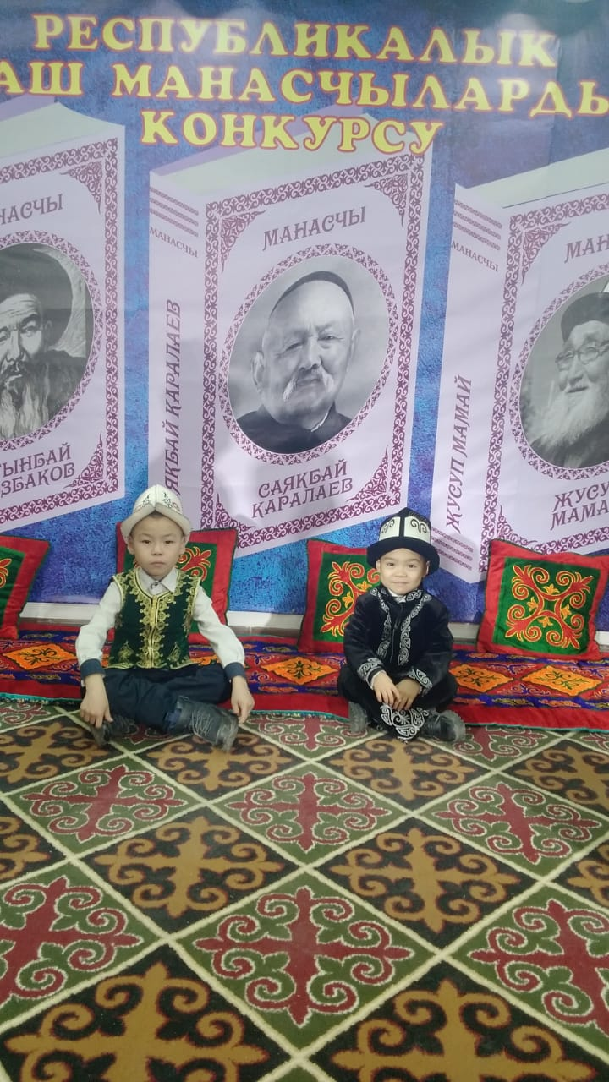

Slide 14
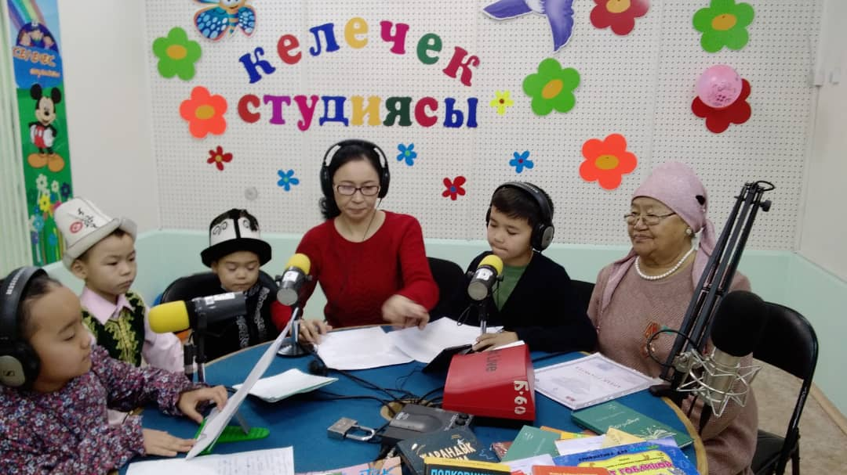

Slide 15
